Slide 1
Elisやることリスト

Slide 2
ざこ敵

Slide 3



死んだらブロックになる
死んだらブロックになる
普通の攻撃でも死にそうな感じにする （ひびとか）
その場を移動する タイプなどもいる

Slide 4
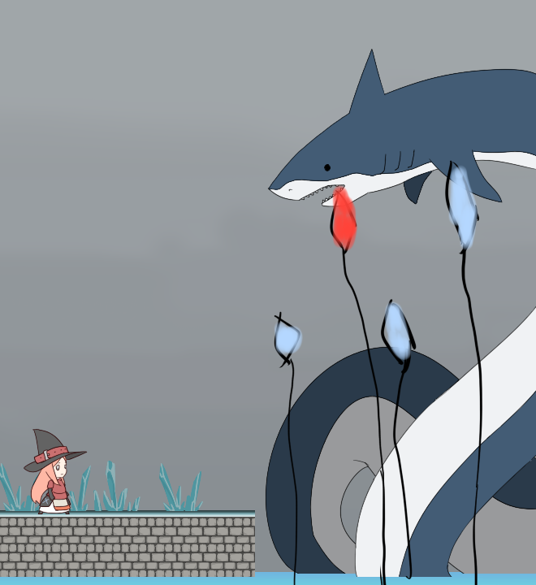
テンタクル
港所属
下から出てくる
しばらくすると蘇生
道中水中から現れる触手
先端に攻撃すると沈む

Slide 5
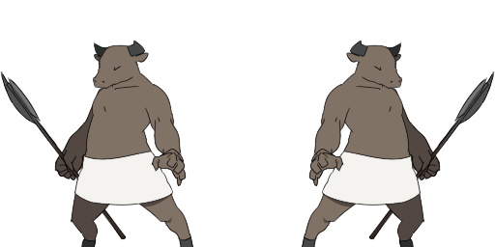
ミノタウロス
神殿所属
こっちに飛びながら斧を振り下ろす

Slide 6
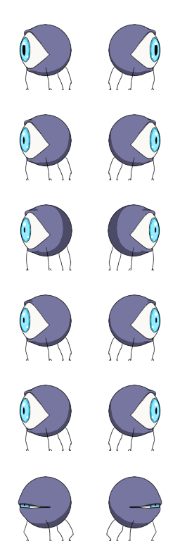
ブルーベリーアイ
神殿所属
いやらしい場所にいる
横一直線のレーザー

Slide 7
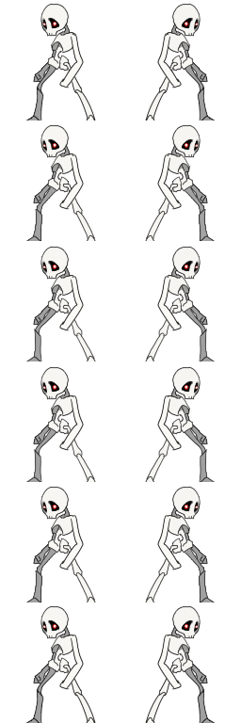
骨マン
神殿所属
近くの人間によって来る

Slide 8
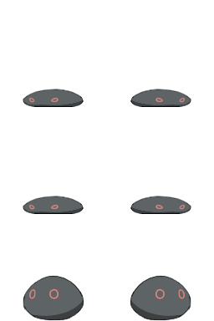
灰色スライム
神殿所属
他より体力が多い

Slide 10
ボス

Slide 11
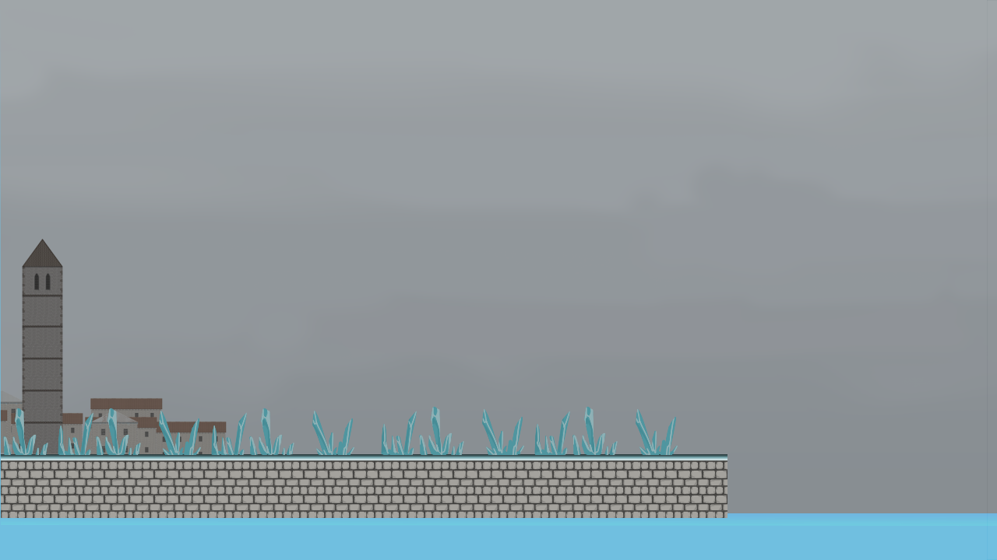
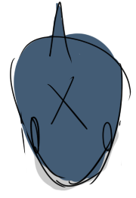

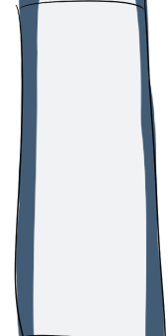
サメボス
奥から手前に攻撃する感じ
奥から手前にかみついたりする（体当たり）

Slide 12
サメボス（没）
一個だけ弱点の 触手がある
触手はダメージを 受けるたびに沈んで 位置を変える
触手は氷に 守られている
基本的に下から 触手の突き上げ
氷弾の発射

Slide 13
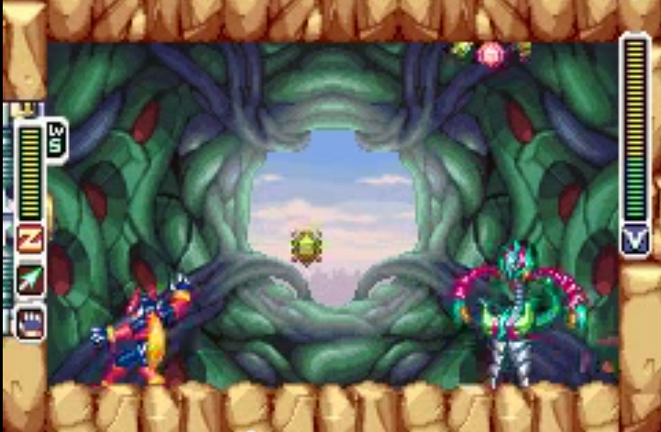
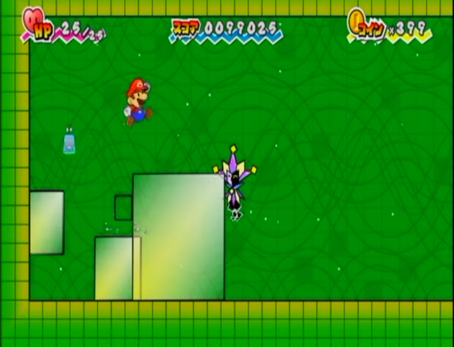
蛇女ボス
ブロックを召喚しながら 移動する
ボスとの追いかけっこ が主軸になる （氷を使いたいので）
攻撃方法はブロックに 閉じ込めてからの 大技など （ディメーンを参考に）
固いブロックと普通の ブロックを混ぜてくる

Slide 14
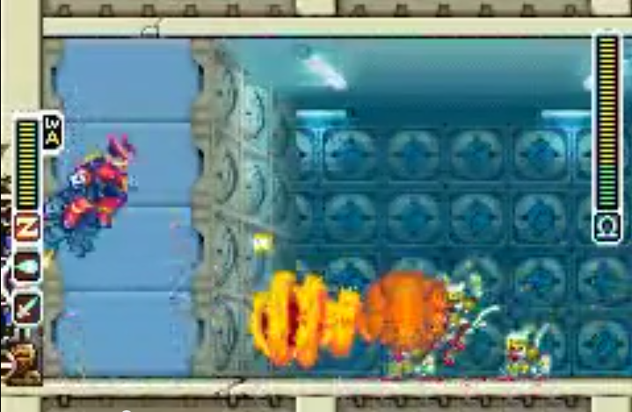
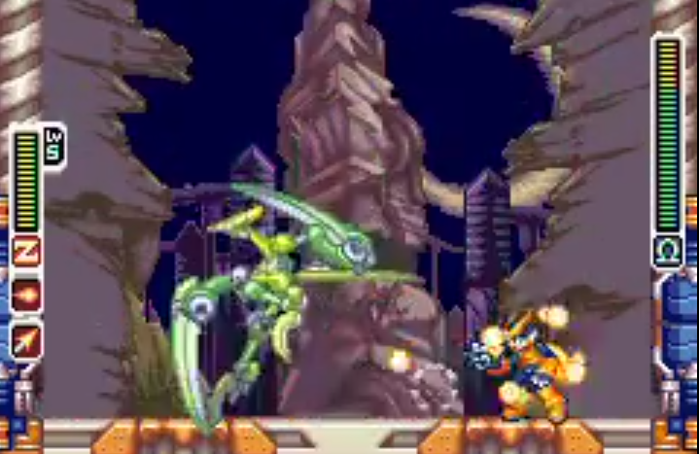
虫野郎
ハヌマシーンの突進や マンティスクの斬りつけ などを行う。
突進にうまくブロックを 当てるとしばらく失神する
連続遠距離攻撃などを ブロックで防ぐ

Slide 15
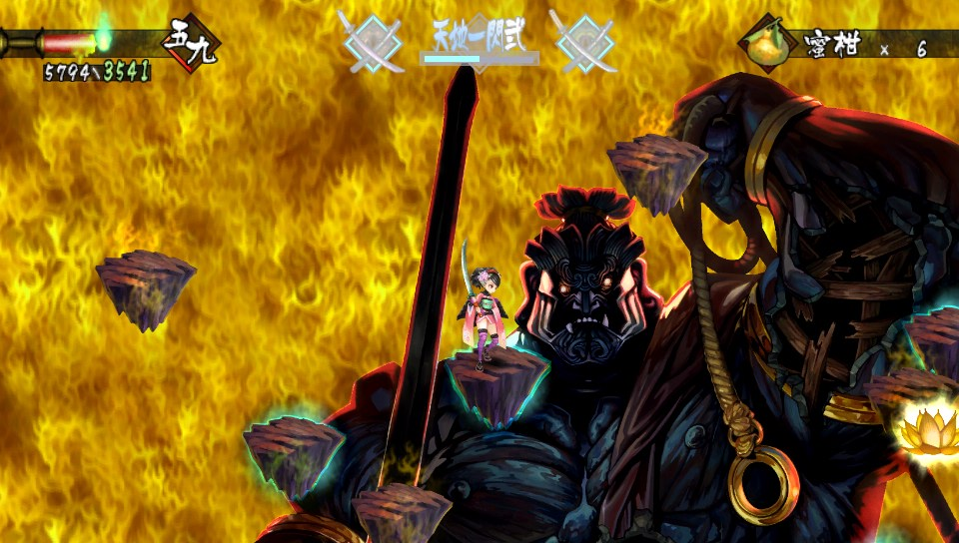
ガルーダ
巨大な鳥の姿に複数の目を持つ怪鳥
いくつかの固定オブジェクト（目）を潰すと 小さな本体が出てくる
通常時は小型の分身や、頭から火を吐くなどする
朧村正の明王参照。ズィード?ミレニアモン みたいな 雰囲気

Slide 16
新しく追加すること

Slide 17


買い物エリスちゃん
概要：ゲーム内で取った水晶を使ってエリスちゃんを強化する
攻撃力を強化 200円
チャージ速度を強化 200円
体力をアップ 200円

Slide 18
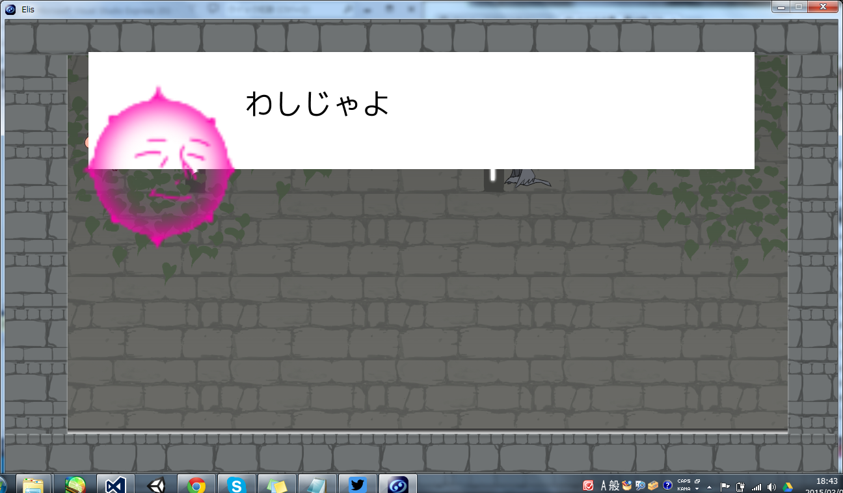
会話
会話ウインドウ
顔アイコン
256x256

Slide 19
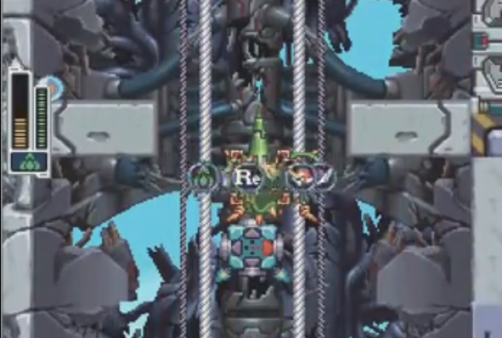
魔法切り替え
円形にスライドする

